Slide 1


Αναπνευστικές διαταραχές οξεοβασικής ισορροπίας
Πασαδάκης Π.

Slide 2
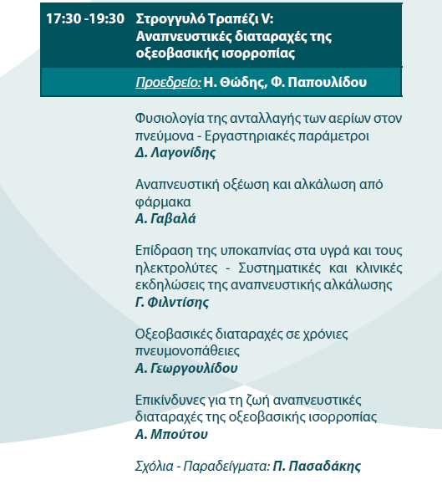
Αναπνευστικές διαταραχές οξεοβασικής ισορροπίας

Slide 3
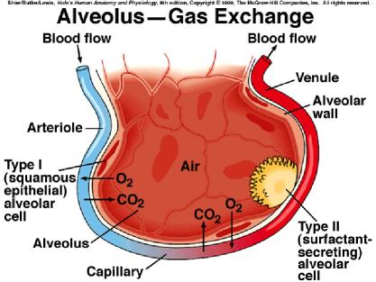
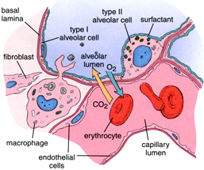
Φυσιολογία της ανταλλαγής των αερίων στον πνεύμονα - Εργαστηριακές παράμετροι
Δ. Λαγονίδης

Slide 4
Aλκαλαιμία - δυσχέρεια απόδοσης Ο2 στους ιστούς (Bohr effect)
  Σηπτικό shock
  Υποφωσφαταιμία
  Υποξαιμία
  Αναιμία
  ΧΑΠ
  ΣΚΑ
PaCO2

Slide 5
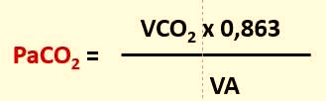
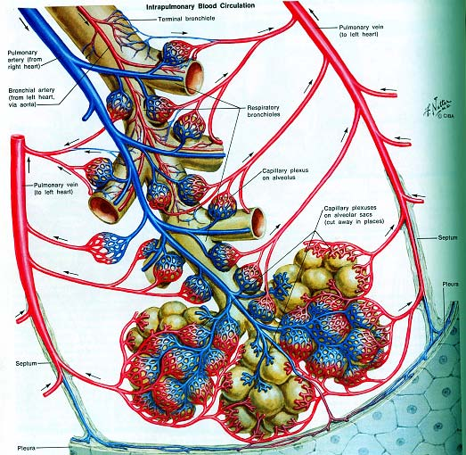


ΑερισμOΣ
PaCO₂
P(A-a)O₂
FiO₂
PaO₂/FiO₂
PaO₂/PAO₂
PaCO₂ = δείκτης του κυψελιδικού αερισμού
Φ PaCO₂ = επαρκής κυψελιδικός αερισμός
PaCO2 ( > 45mmHg = υπΟαερισμός = ΥΠΟΞΑΙΜΙΑ)
PaCO2 ( < 35mmHg = υπΕραερισμός)
P(A-a)O2 = (150 – PaCO2/0,9) – PaO2
P(A-a)O2 από 5-15 αποκλείει πνευμονική νόσο
P(Α-a)O2 κλίση >25 mmHg διαταραχή V/Q από πνευμονική νόσο
Εξαρτάται από τον FiO2 και τη βαρομετρική πίεση
FiO2 x 5 = αναμενόμενη PaO2
PaO₂/FiO₂ = 300-500
<300 σοβαρή πνευμονική διαταραχή στην ανταλλαγή των αερίων,
<200 είναι διαγνωστικός ARDS (shunting >20%)
ΟξυγOνωση (υποξία-υποξαιμία)
PaO2
SaO2
CaO2
Ιστική οξυγόνωση
Καμπύλη αποδέσμευσης Hb
η PaO2 πρέπει να είναι κατά 15% χαμηλότερη από την PΑO2
Η φυσιολογική της τιμή μειώνεται με την ηλικία
PaO2 = 100 - (χρόνια ηλικίας άνω των 40)
Εξίσωση περιεκτικότητας Ο2: μεταφορά Ο2 στους ιστούς
CaO2= (Hb x 1,34 x SaO2) + (0,003 x PaO2)
Φυσιολογική τιμή: 19-21 mmol/L
ΜεταφορA CO2 και Ο2
Μεταφορά αερίων
Haldane effect
Φαινόμενο Bohr
Σχέση αερισμοY/αιμAτωσηΣ
V/Q

Slide 6
Alveolar air equation
PH O = Water vapor tension (47mmHg)
P_{AO2} = FΙ_{O2} (P_{B} – 47) – (1,25 Pa_{CO2})
P_{B} : ατμοσφαιρική πίεση (760 mmHg)
P_{AO2} : κυψελιδικό οξυγόνο
Pa_{CO2} : συγκέντρωση του διοξειδίου
F_{IO2} : συγκέντρωση του εισπνεομένου O2 ως κλάσμα

Slide 7

Περιστατικό 1
Γυναίκα 24 ετών
αέρια αίματος σε αέρα δωματίου
Βρέθηκε σε κωματώδη κατάσταση στο δρόμο, πιθανόν μετά από υπερδοσολογία φαρμάκων.
Είναι κυανωτική
Υπάρχει περίπτωση εισρόφησης εμέτου?
pH 7,29
PaO₂ 56 mmHg
PaCO₂ 55 mmHg
HCO₃⁻ 25 mEq/L
BE -1 mEq/L
SpO₂ 82%

Slide 8
Περιστατικό 1
pH 7,29
PaO₂ 56 mmHg
PaCO₂ 55 mmHg
HCO₃⁻ 25 mEq/L
BE -1 mEq/L
SpO₂ 82%
Εξίσωση κυψελιδικού αερισμού:
PAO2=PiO2-PaCO2/0,8=(760-47)x0,21-55/0.8=149,7- 68,7=81 mmHg
Η μετρημένη όμως PaO2 = 56 mmHg οπότε η κλίση
P(A-a)O2= PAO2 - PaO2 = 81-56 = 25 mmHg
Η υψηλή κλίση A-a δείχνει ότι η ασθενής είχε σοβαρή υποξαιμία εξαιτίας πνευμονικής νόσου (εισρόφησης)

Slide 9
Εισπνεόμενο O₂ (FiO₂)
H αναμενόμενη PaO₂ = FiO₂ x 5 (αν οι πνεύμονες είναι φυσιολογικοί)
  Σε FiO₂=21% (αναπνοή σε αέρα δωματίου) αναμενόμενη PaO₂=5 x 21=105 mmHg
  Σε εισπνοή αέρα με 50% Ο₂ (FiO₂=50%), η PaΟ₂=5 x 50 = 250 mmHg
Η FiO2 τυπικά διατηρείται σε τιμές < 0.5 ακόμη και σε μηχανικό αερισμό, για να αποφευχθεί η τοξικότητα του Ο₂
Αν η μετρούμενη PaO₂ είναι σημαντικά κάτω από την αναμενόμενη, υπάρχει πρόβλημα στην ανταλλαγή των αερίων

Slide 10
Σχέση εισπνεόμενου O₂ (FiO₂) και PaO₂
FiO₂ | Ελάχιστη αναμενόμενη PaO₂ (mmHg)
0,2 | 100
0,3 | 150
0,4 | 200
0,5 | 250
0,8 | 400
1 | 500
PaO₂=FiO₂ x 5

Slide 11
Σχέση PaO2 και ηλικίας
Ηλικιακή ομάδα | Αποδεκτή PaO₂ (mmHg)
Άτομα<60 χρόνων & παιδιά | > 80
70 χρόνων | > 70
80 χρόνων | > 60
90 χρόνων | > 50
PaO₂<40 mmHg υποδηλώνει πάντα σοβαρή υποξαιμία
Shapiro et al, 1974
Η PaO2 < από 40-45 είναι επικίνδυνη για τη ζωή και θέλει διασωλήνωση
(ενώ η υψηλή PaCO2 τις πιο πολλές φορές δεν είναι επικίνδυνη)

Slide 12
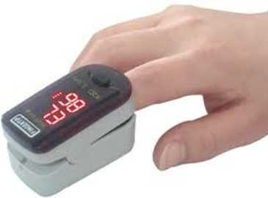
Κλινική συσχέτιση-σημασία SaO₂
Για τη μέτρηση του κορεσμού το παλμικό οξύμετρο είναι γενικά ακριβέστερο από την SaO2 του αρτηριακού αίματος και υπερέχει όσον αφορά στην εκτίμηση της υποξαιμίας
Κορεσμός Ο2 (παλμικό οξύμετρο)
95-100% (φυσιολογικά ευρήματα)
< 91% σύγχυση
< 70% επικίνδυνο για τη ζωή

Slide 13
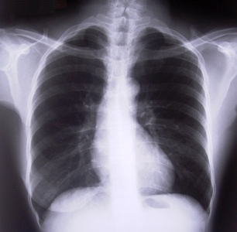
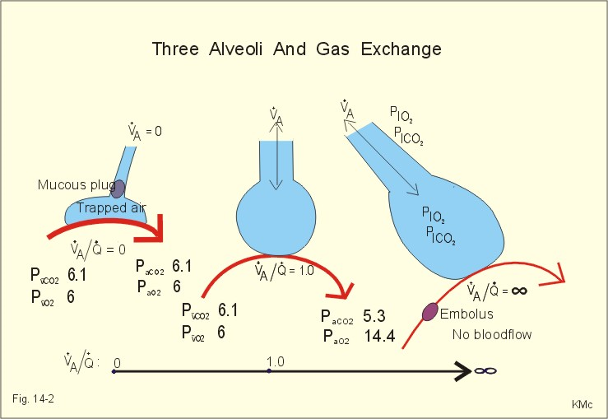
V/Q
V/Q αναντιστοιχία
Νόσοι που επηρεάζουν V/Q
συνήθως διορθώνονται με χορήγηση Ο₂, ενώ διαταραχές της διάχυσης και shunts διορθώνονται μόνο μερικώς ή καθόλου με χορήγηση Ο₂
Αποφρακτικές πνευμονοπάθειες
Αγγειακές νόσοι πνευμόνων
Παρεγχυματικές πνευμονικές νόσοι

Slide 14
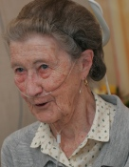
Περιστατικό 2
Χορήγηση Ο₂ σε ασθενείς με χρόνια κατακράτηση CO2
Σε ασθενείς με χρόνια κατακράτηση CO₂, η μειωμένη PaO₂ είναι το ερέθισμα για την αναπνοή. Η ΧΟΡΗΓΗΣΗ Ο₂ μπορεί να ελαττώσει την αναπνευστική κίνηση.
Η προσεκτική παρακολούθηση των ασθενών αυτών για υποαερισμό είναι απαραίτητη κατά τη διάρκεια θεραπείας οξυγόνου

Slide 15
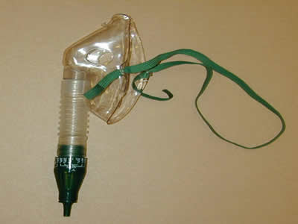
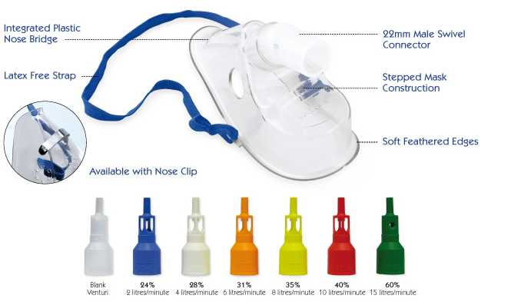
appropriate oxygen delivery device
high flow system (venturi mask or aerosol mask)

Slide 16
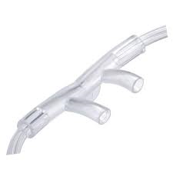
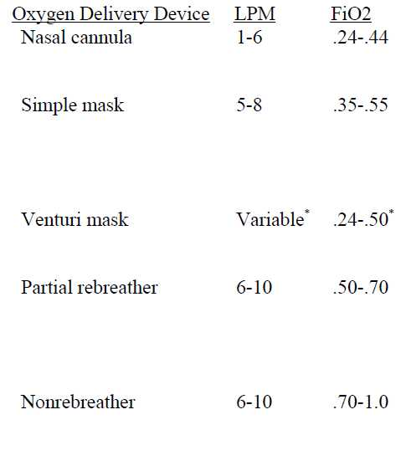
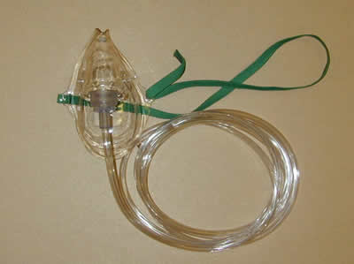
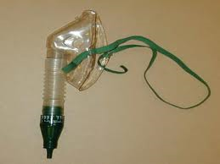
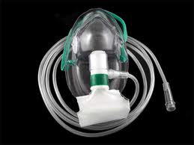
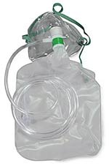
EQUIPMENT: low flow oxygen delivery systems
Approx. 4%/liter flow;
FiO² decreases as VE increases
Approx. 4%/liter flow;
minimum flow must be 5 LPM
to flush CO2 from mask
*See pkg. insert for precise
flow and corresponding FiO2
Flow must be sufficient to
keep reservoir bag from
deflating upon inspiration
Flow must be sufficient to
keep reservoir bag from
deflating upon inspiration
Oxygen supplied via a nasal cannula at liter flows less than or equal to 4 LPM need not be humidified

Slide 17
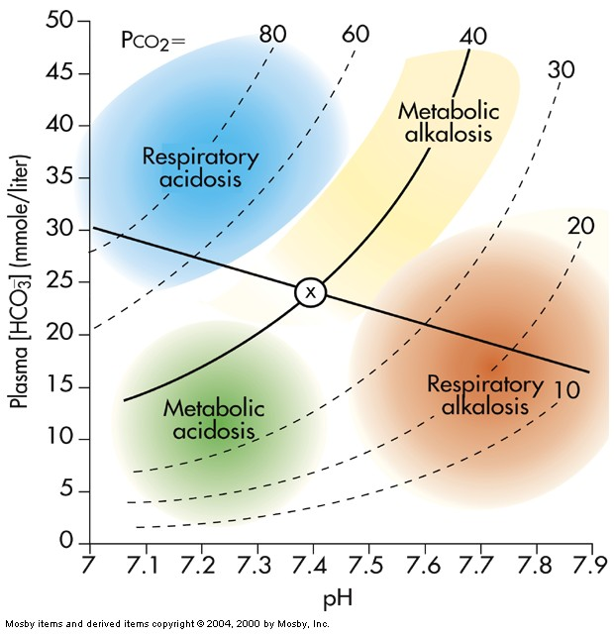
Αναπνευστική οξέωση και αλκάλωση
Οφείλονται σε πρωτοπαθή διαταραχή της αποβολής του CO₂
PaCO₂ εκτός φυσιολογικών ορίων
υποαερισμός
οξέωση
αλκάλωση
υπεραερισμός

Slide 18
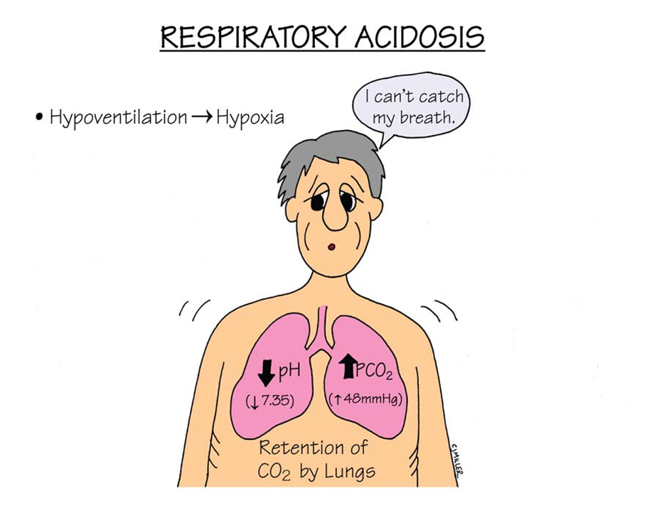
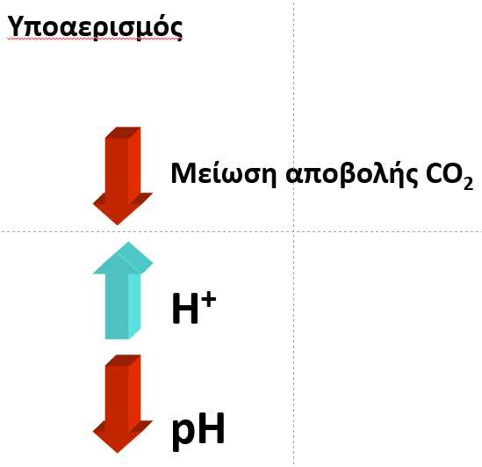
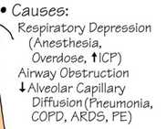
Κατακράτηση CO₂

Slide 19
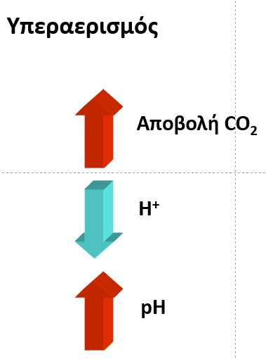

Slide 20
Γιατί η υπερκαπνία είναι βλαπτική;
Όσο αυξάνει η PaCO₂ μειώνεται το pH (εκτός κι αν ταυτόχρονα αυξάνονται και τα HCO₃⁻)
Όσο η PaCO₂ αυξάνεται, μειώνεται και η PAO₂ (άρα και η PaΟ₂), εκτός κι αν αυξηθεί το εισπνεόμενο Ο₂
PAO₂=(P_{Β}-P_{Η2Ο}) x FiΟ₂ - PaCO₂/R

Slide 21
Αναπνευστική αλκάλωση
Πάντοτε κυψελιδικός υπεραερισμός
Συνοδεύει σοβαρές υποκείμενες παθολογικές καταστάσεις:
σοβαρή καρδιακή ανεπάρκεια ή
πνευμονικά νοσήματα,
σήψη και σηπτική καταπληξία,
κρανιοεγκεφαλικές κακώσεις και
ηπατική ανεπάρκεια

Slide 22

Αναπνευστική αλκάλωση
Μπορεί να προκληθεί από:
  1) Άγχος, συναισθηματικές διαταραχές
  2) Βλάβες αναπνευστικού κέντρου
  3) Πυρετό
  4) Υπερδοσολογία σαλικυλικών
  5) Υποβοηθούμενη αναπνοή
  6) Μεγάλο υψόμετρο (χαμηλή PO₂)
  7) Άλλα αίτια

Slide 23
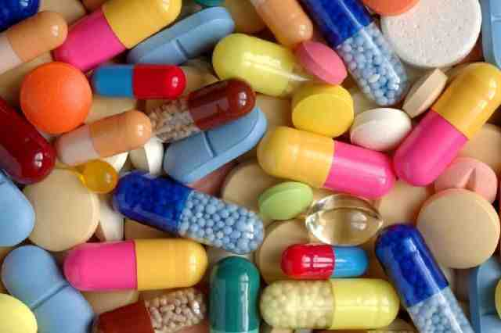
Αναπνευστική οξέωση και αλκάλωση από φάρμακα
Α. Γαβαλά

Slide 24
Αναπνευστική οξέωση
Αμιγής κυψελιδικός υποαερισμός
Καταστολή του ΚΝΣ
Παράλυση των αναπνευστικών μυών
Μη ελεγχόμενη οξυγονοθεραπεία σε ασθενείς με ΧΑΠ & χρόνια υπερκαπνία
Οπιοειδή
Κατασταλτικά-υπνωτικά
Βενζοδιαζεπίνες
Βαρβιτουρικά
Αλκοόλες
Αντιεπιληπτικά
Αντιχολινεργικά
Αντικαταθλιπτικά
Αντιψυχωσικά
Χολινεργικά
Οργανοφωσφορικά
Οργανοφωσφωρικά εντομοκτόνα
Καρβαμιδικά εντομοκτόνα
Μυοχαλαρωτικά-νευρομυικοί αποκλειστές
Αμινογλυκοσίδες
Πολυμυξίνες
Τετρακυκλίνες
Στρυχνίνη
Αλλαντίαση
Τέτανος
Δήγμα φιδιού (Νευροτοξίνη)

Slide 25
Αναπνευστική αλκάλωση
Άμεση διέγερση του αναπνευστικού κέντρου
Διέγερση περιφερικών χημειοϋποδοχέων & των μηχανοϋποδοχέων
Συμπαθητικομιμητικά (Αμφεταμίνες, Κοκαΐνη, Καφεΐνη, Θεοφυλλίνη, Νικοτίνη)
Παραισθησιογόνα
Αντιχολινεργικά
Σαλικυλικά
Αναληπτικά
Προγεστερόνη
Θυρεοειδικές ορμόνες
Φάρμακα που προκαλούν ηπατική ανεπάρκεια (Παρακεταμόλη, Μανιτάρια amanita)
Βρογχόσπασμος
Πνευμονικό Οίδημα
Πνευμονίτιδα/κυψελιδίτιδα
Κυψελιδική αιμορραγία
Πνευμονική εμβολή (Προκαϊναμίδη Χλωροπρομαζίνη)
Πνευμονική υπέρταση (ΦαινφορμίνηΦαινφλουραμίνη)
Βαρότραυμα-Πνευμοθώρακας (Αμφεταμίνες, Κοκαΐνη, Μαριχουάνα, Κηροζίνη)
Κυτταρική υποξία (Μονοξείδιο του άνθρακα, Κυανίδια, Υδρόθειο, Μεθαιμοσφαιριναιμία)

Slide 26
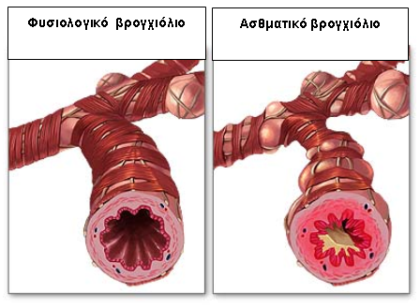
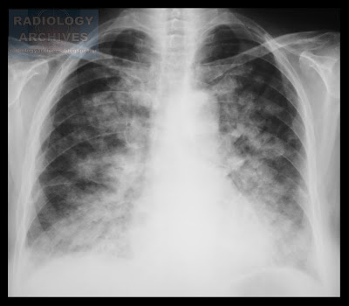
Αναπνευστική αλκάλωση
Βρογχόσπασμος
Πνευμονικό Οίδημα
β-αναστολείς
Ακετυλοκυστεΐνη
Ασπιρίνη
Μη στεροειδή
Αντιφλεγμονώδη
Κοκαΐνη
Αμφεταμίνες
Μπλεομυκίνη
Εισπνεόμενη κολιστίνη
Προωθητικά αερολυμάτων
Πρωταμίνη
Καρδιογενές
Αντιαρρυθμικά
β-αναστολείς
Τρικυκλικά αντικαταθλιπτικά)
Βεραπαμίλη
Μη καρδιογενές
Σαλικυλικά
Κοκαΐνη
Οπιοειδή
Αμφεταμίνες
Αιθυλενογλυκόλη
Υδρογονάνθρακες
Εισπνευστική βλάβη (τοξικά αέρια)
Paraquat
Φωσγένιο

Slide 27
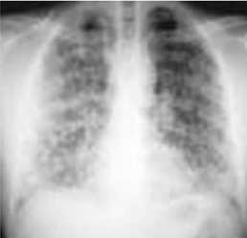
Αναπνευστική αλκάλωση
Πνευμονίτιδα/κυψελιδίτιδα
Κυψελιδική αιμορραγία
Αμιοδαρόνη
Κοκαΐνη
Νιτροφουραντοΐνη
Πενικιλλαμίνη
Αζαθειοπρίμη
Μπλεομυκίνη
Κυκλοφωσφαμίδη
Μεθοτρεξάτη
Χρυσός
Ακτινοβολία
Αντιβιοτικά (εωζινοφιλική πνευμονία)
Μη στεροειδή αντιφλεγμονώδη (εωζινοφιλική πνευμονία)
Αντιπηκτικά
Θρομβολυτικά
Κοκαΐνη
Αμιοδαρόνη
Παραλδεϋδη
Νιτροφουραντοΐνη
Τολουένιο
Ανορεξιογόνα
Συνδυασμός χημειοθεραπευτικών σε υψηλές δόσεις Μιτομυκίνη C
Πενικιλλαμίνη

Slide 28
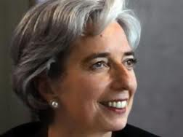
Περιστατικό 3
Γυναίκα 50 ετών
αέρια αίματος σε αέρα δωματίου
Από έτους διαγνώστηκε ιδιοπαθής αρτηριακή υπέρταση για την οποία λαμβάνει τα παρακάτω με καλή ρύθμιση
  Περινδοπρίλη 5mg x1
  Λοσαρτάνη 100mg x1
  Μετοπρολόλη 190mg x1
  Φουροσεμίδη 10mg x 1
Πάσχει επίσης από ρευματοειδή αρθρίτιδα από 3-ετίας
Προσήλθε στα ΕΙ με κεφαλαλγία, πυρετό , υπόταση μυϊκή αδυναμία και ταχύπνοια.
Από τον παρακλινικό έλεγχο δεν προέκυψε υπεύθυνη διαταραχή
pH 7,29
PaO₂ 56 mmHg
PaCO₂ 55 mmHg
HCO₃⁻ 26 mEq/L
BE -1 mEq/L
SpO₂ 82%

Slide 29

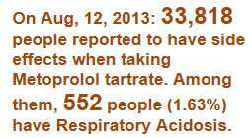
From FDA reports: Metoprolol tartrate and Respiratory acidosis
This is a study of Respiratory acidosis among people who take Metoprolol tartrate. The study analyzes: the time on Metoprolol tartrate when people have Respiratory acidosis, gender and age of these people, the severity of Respiratory acidosis, how they recovered, and common conditions and drugs used besides Metoprolol tartrate. In total 33,818 Metoprolol tartrate users are studied.
Metoprolol tartrate has active ingredients of metoprolol tartrate. It is used in high blood pressure, blood pressure management, atrial fibrillation/flutter, tachycardia, heart rate irregular. Commonly reported side effects of Metoprolol tartrate include weakness, nausea, breathing difficulty, fatigue, hypotension.
Respiratory acidosis
Respiratory acidosis has been reported by people with rheumatoid arthritis, high blood pressure, pain, multiple myeloma, depression.

Slide 30
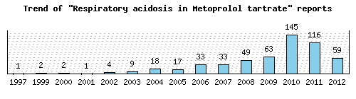
From FDA reports: Metoprolol tartrate and Respiratory acidosis

Slide 31
ΕΚΔΗΛΩΣΕΙΣ ΑΝΑΠΝΕΥΣΤΙΚΗΣ ΑΛΚΑΛΩΣΗΣ
ΓΕΩΡΓΙΟΣ ΦΙΛΝΤΙΣΗΣ
Οξεία ↓P_{a}CO₂ → ↓CBF
ΑΑ & καρδιαγγειακό

Slide 32
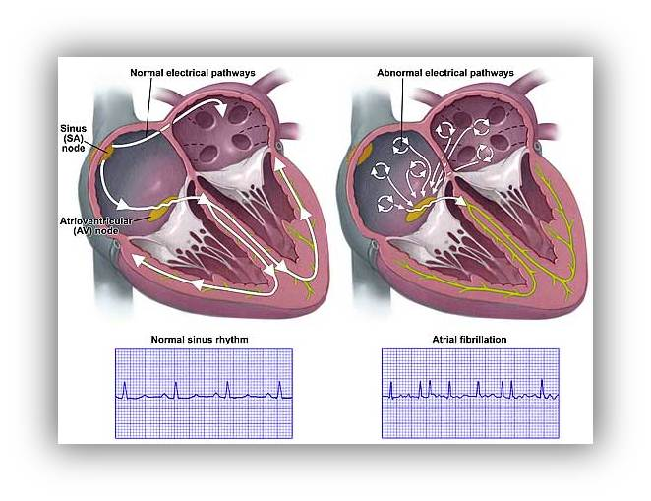
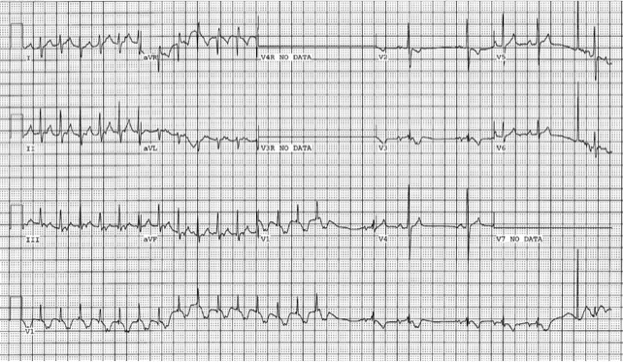
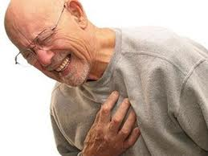
Αναπνευστική αλκάλωση & καρδιαγγειακό-κλινική εικόνα
Αρρυθμιογένεση - Στηθάγχη

Slide 33
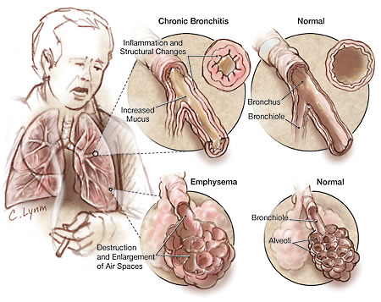
Οξεοβασικές διαταραχές σε χρόνιες πνευμονοπάθειες
ΑΝΑΣΤΑΣΙΑ ΓΕΩΡΓΟΥΛΙΔΟΥ

Slide 34
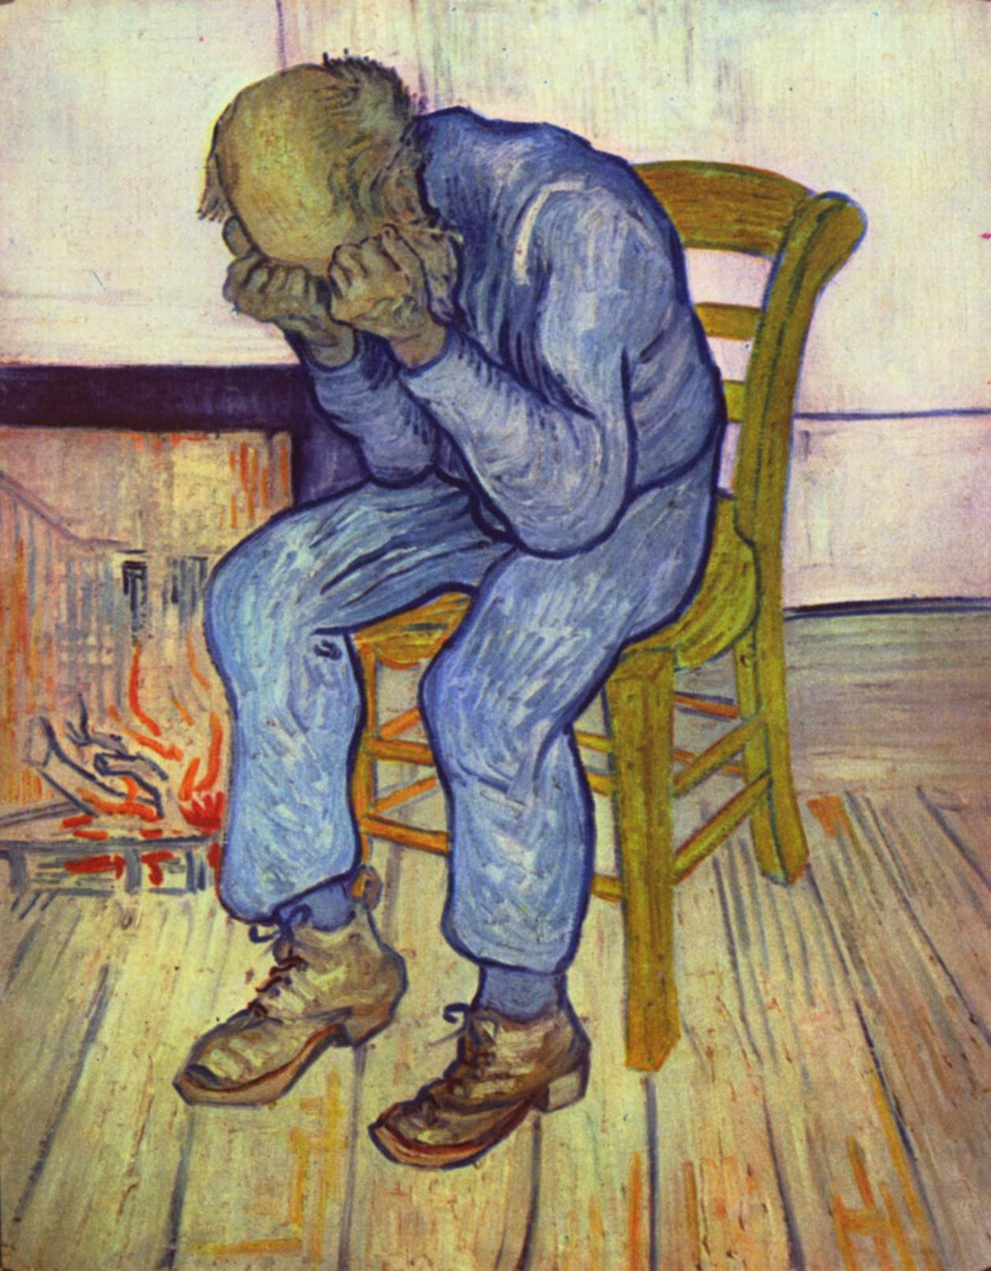
Περιστατικό 4
Άνδρας 72 ετών με ΧΑΠ και λήψη διουρητικών ανευρέθηκαν:
pH 7,40
PaCO2 67 mmHg
HCO3- 40 mEq/L
K+ 3,5 mEq/L
Cl- 87 mEq/L
το φυσιολογικό pH είναι ενδεικτικό μικτής διαταραχής
Αναμενόμενη αντιρρόπηση: HCO₃⁻ 34,8 mEq/L αντί 40 mEq/L

Slide 35
Περιστατικό 4
Αναπνευστική οξέωση και μεταβολική αλκάλωση
Είναι η συχνότερη μικτή διαταραχή
Παρατηρείται σε ασθενείς με ΧΑΠ και:
  Λήψη διουρητικών
  Έμετοι
  Χορήγηση κορτικοειδών
Guérin et al, Respiratory Care 2010; 55: 1453-1563

Slide 36
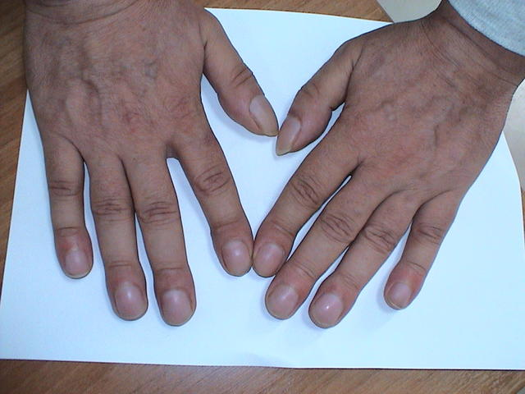
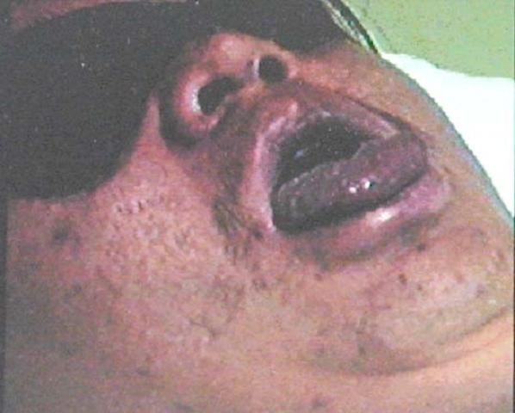
Χρόνια υπερκαπνία-
Κλινικές εκδηλώσεις
Εμφυσηματικός θώρακας
Παραγωγικός βήχας
Πληκτροδακτυλία
Πολυερυθραιμία
Οιδήματα, κυάνωση

Slide 37
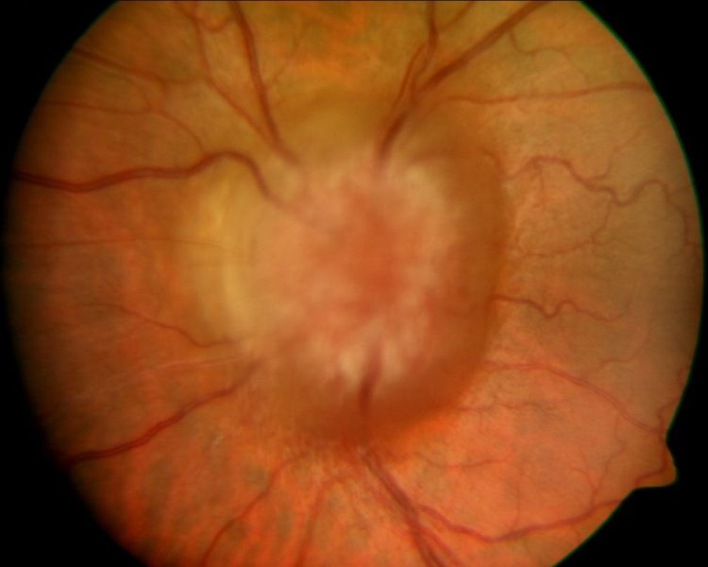
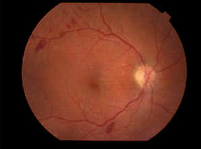
Χρόνια υπερκαπνία
Οίδημα οπτικής θηλής
Αιμορραγίες αμφιβληστροειδούς

Slide 38

Eπικίνδυνες για τη ζωή αναπνευστικές διαταραχές της οξεοβασικής ισορροπίας
Μπούτου Αφροδίτη

Slide 39
Αιτίες οξείας Αναπνευστικής οξέωσης
Α. Καταστολή ΚΝΣ | Γ. Περιοριστικές διαταραχές
-Υπερδοσολογία φαρμάκων (βενζοδιαζεπίνες, βαρβιτουρικά, κ.λ.π.) | -Πνευμοθώρακας -Αιμοθώρακας
-Κρανιοεγκεφαλική κάκωση | -Ασταθής θώρακας
-Λοίμωξη ΚΝΣ | Δ. Οξεία νόσος αεραγωγών
-Αγγειακό εγκεφαλικό επεισόδιο | -Σοβαρή παρόξυνση ΒΑ
-Εγκεφαλικό οίδημα | -Βρογχιολίτιδα
-Κακοήθεις όγκοι ΚΝΣ | -Παρόξυνση ΧΑΠ
Β. Οξεία νευρομυική νόσος | -Απόφραξη ανώτερων αεραγωγών (εισρόφηση, αγγειοίδημα κ.λ.π.)
-Guillain Barre syndrome | Ε. Νοσήματα πνευμονικών κυψελίδων
-Βλάβες νωτιαίου μυελού | -Βαρειά πολυλοβώδης πνευμονία
-Μυασθενικη κρίση | -ARDS/ALI
-Αλλαντίαση, τέτανος | -Καρδιογενές Πνευμονικό οίδημα
-Μυοπάθεια από υποκαλιαιμία | ΣΤ. Διαταραχές πνευμονικής αρδευσης
-Οικογενής περιοδική παραλυση | -Μαζική ΠΕ
-Φάρμακα ή τοξικοί παράγοντες (κουράριο, σουκινιλοχολίνη, κ.λ.π.) | -Εκτεταμένη εμβολή αέρα ή λίπους
Androgue, AJKD 2010;55:994-1000
Epstein et al, Respir Care 2001;46: 366-383

Slide 40
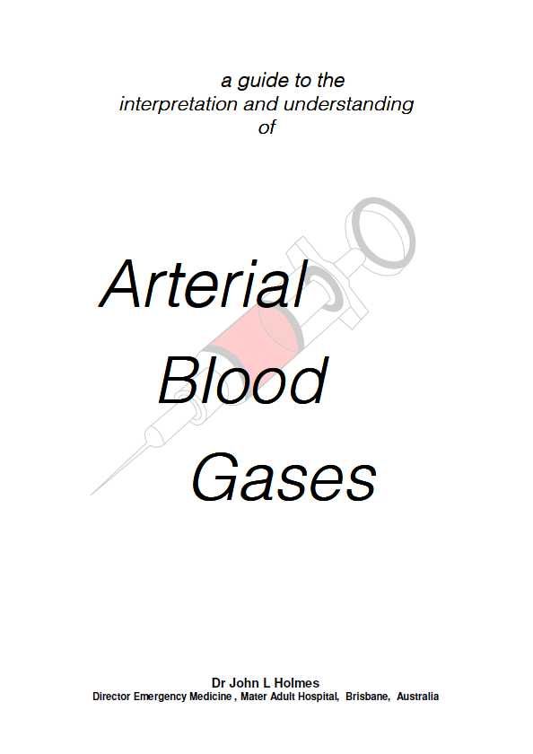
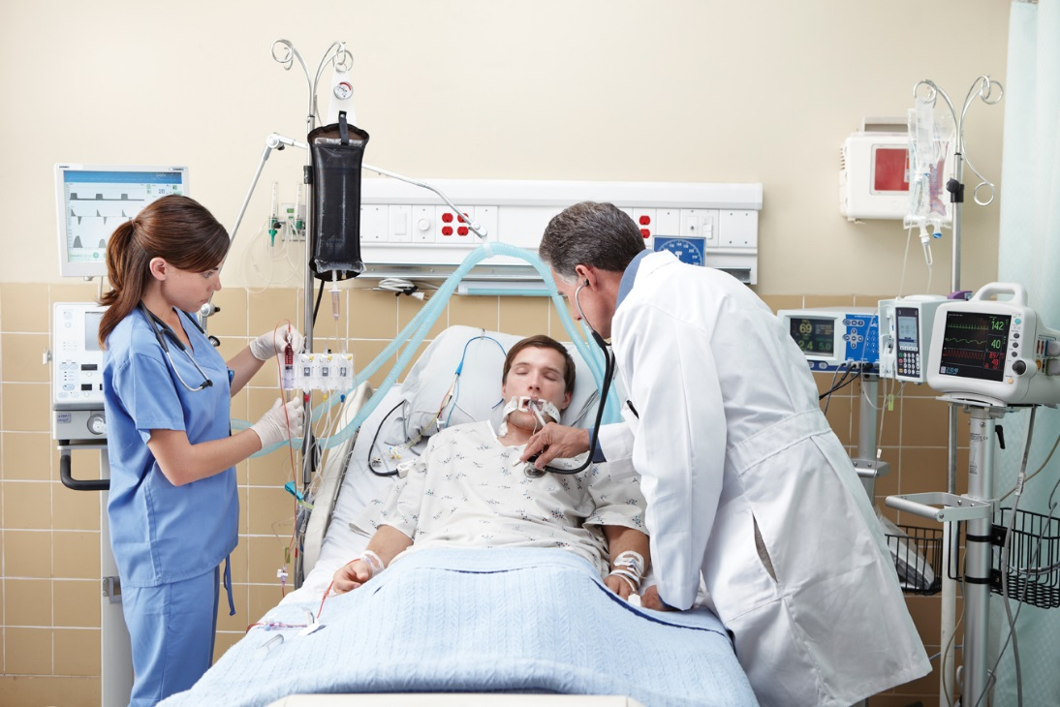
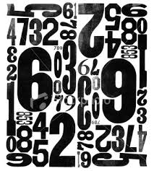
Να θεραπεύετε πάντοτε τον ασθενή και όχι τα εργαστηριακά αποτελέσματα

Slide 41


Slide 42
Respiratory Depression due to Opioid and Benzodiazepine Overdose
76 yo AAF with COPD was noted to be very lethargic by her family. She takes Vicodin for chronic back pain. On arrival in the ER, the patient is unresponsive. ABG is ordered
PMH:
COPD, LBP, DM2, HTN
Medications:
HCTZ, aerosols, insulin, Vicodin, Ambien, ASA

Slide 43
Respiratory Depression due to Opioid and Benzodiazepine Overdose
Physical examination:
Obese lady who is visibly SOB and lethargic
Chest: diminished air entry (B)
CVS: Clear S1S2
Abdomen: Soft, NT, ND
Ext: no edema
Neuro: grossly nonfocal, lethargic

Slide 44
Respiratory Depression due to Opioid and Benzodiazepine Overdose
What do you think is going on?
Respiratory depression due to opioid and benzodiapine overdose.
She was taking Vicodin for chronic back pain and Ambien for sleep.
What tests would you order?
CBCD, CMP
ABG
CXR, EKG
CPP x 2 q 8 hr
ABG

Slide 45
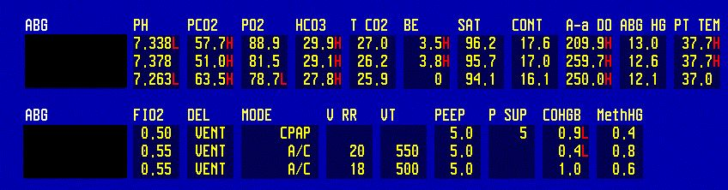
Respiratory Depression due to Opioid and Benzodiazepine Overdose
ABGs in opioid/BDZ overdose shows respiratory acidosis with compensatory metabolic alkalosis. The patient is a long-term COPD-er and this is the reason for the metabolic compensation. She retains HCO3 to compensate for the the chronic respiratory acidosis.
CXR showed COPD changes, EKG was unremarkable.
She was intubated because initially she was very lethargic and PaCO2 was 76.
Note that first she was on A/C and after a successful CPAP trial, she was extubated.

Slide 46
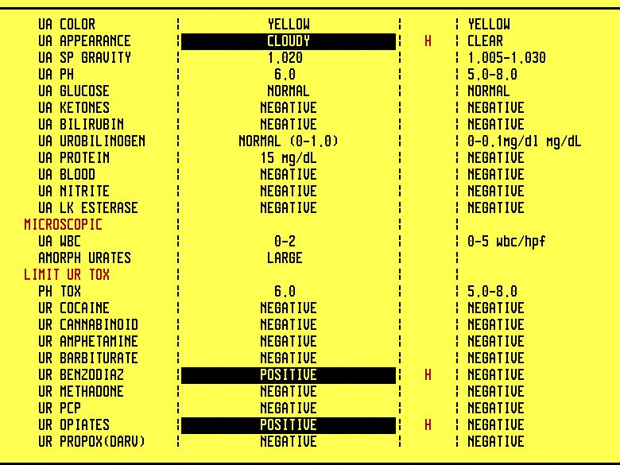
Respiratory Depression due to Opioid and Benzodiazepine Overdose
Urine toxic screen shows
opiates and benzodiazepines

Slide 47
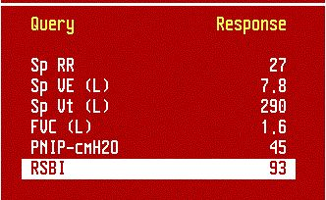
Respiratory Depression due to Opioid and Benzodiazepine Overdose
What happened?
Narcan is the drug of choice to be given to patients with opioid overdose.
She became more awake, the weaning parameters were good (see the picture), and she was successfully extubated.

Slide 48
Respiratory Depression due to Opioid and Benzodiazepine Overdose
Final diagnosis:
Respiratory failure due to opioid and benzodiazepine overdose.
What did we learn from this case?
For COPD patients with chronic CO2 retention, it does not take much to push them over the top to acute respiratory acidosis.
Be careful when you prescribe opioids in COPD patients. It is better to avoid BDZ. Benadryl can be used as a sleeping aid instead of BDZ.

Slide 49
